Slide 1

МУНИЦИПА ЛЬНОЕ АВТОНОМНОЕ СПЕЦИАЛЬНОЕ (КОРРЕКЦИОННОЕ) ОБРАЗОВАТЕЛЬНОЕ УЧРЕЖДЕНИЕ ДЛЯ ОБУЧАЮЩИХСЯ, ВОСПИТАННИКОВ С ОГРАНИЧЕННЫМИ ВОЗМОЖНОСТЯМИ ЗДОРОВЬЯ «КАРАСУЛЬСКАЯ СПЕЦИАЛЬНАЯ (КОРРЕКЦИОННАЯ) ОБЩЕОБРАЗОВАТЕЛЬНАЯ ШКОЛА-ИНТЕРНАТ ДЛЯ УМСТВЕННО-ОТСТАЛЫХ ДЕТЕЙ»
Проект
«Единственный путь к знанию – это деятельность»
выполнили: Медведева Н.В.
Яковлева Т.Л.
Шарапова Г.И.
Начинова Ю.С.
Буйновская Т.В.
Апрель,2018

Slide 2
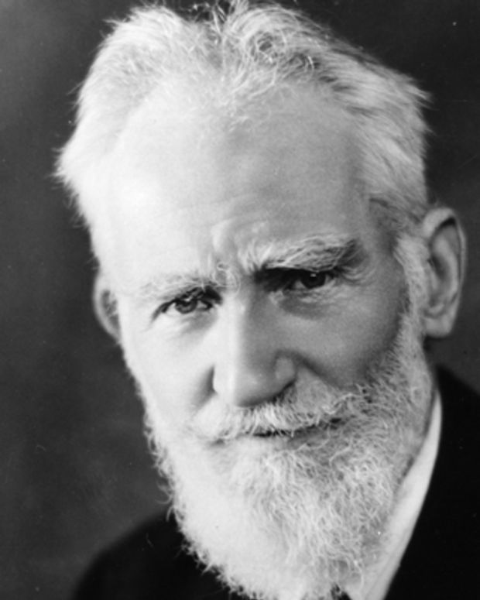
Единственный путь, ведущий к знаниям, – это деятельность.
Бернард Шоу

Slide 3
Согласно ФГОС, основным подходом в современном образовании является деятельностный подход.
А всесторонне реализовать данный подход позволяет проектная, здоровьесберегающая, игровая, информационно- коммуникационная, личностно –ориентированная деятельности.

Slide 4
Проектная деятельность
Проект – это уникальная деятельность, имеющая начало и конец во времени, направленная на достижение заранее определённого результата/цели.
Проектная работа, как правило, имеет личностно значимую для учащегося цель, сформулированную в виде проблемы. Решая проблему, автор проекта определяет свою стратегию и тактику, распределяет время, привлекает необходимые ресурсы, в том числе информационные.
Проект – это «пять П»:
– проблема;
– проектирование (планирование);
– поиск информации;
– продукт;
– презентация.
Шестое «П» проекта – это его портфолио, т.е. папка, в которой собраны все рабочие материалы.

Slide 5
Классификация проектов:
Мини-проекты – могут укладываться в урок или часть урока.
Краткосрочные проекты – требуют 4-6 уроков для координации деятельности участников проектных групп. Основная работа по сбору информации, изготовлению продукта и подготовке презентации – в рамках внеклассной деятельности и дома.
Недельные проекты – выполняются в группах в ходе проектной недели, их реализация занимает примерно 30-40 часов и целиком проходит с участием руководителя проекта. Возможно сочетание классных и внеклассных форм работы.
Долгосрочные (годичные) проекты – могут выполняться и в группах. И индивидуально. Весь цикл – от определения темы до презентации (защиты) – выполняется во внеурочное время.
Проектную деятельность, пожалуй, можно рассматривать как один из немногих видов школьной работы, позволяющей преобразовать академические знания в реальный жизненный и даже житейский опыт учащихся. И пускай уровень проектов учащихся различен, но такой вид деятельности, безусловно, способствует развитию свойств личности каждого ученика.

Slide 6
Личностно-ориентированная технология
Личностно-ориентированная технология – это организация воспитательного процесса на основе глубокого уважения к личности ребенка, учете особенностей его индивидуального развития, отношения к нему как к сознательному, полноправному участнику воспитательного процесса.
Суть личностно – ориентированной модели
Личностно-ориентированная технология (ЛОТ) образования основана на гуманистических принципах, подчеркивающих право ребенка на собственный путь развития.
Так называемые три «П»:
«Понять» – увидеть ребенка «изнутри», посмотреть на мир его глазами, увидеть побудительные мотивы его поведения.
«Признать» – позитивное отношение к индивидуальности ребенка, независимо от того радует ли он вас в данный момент или нет. Признать его индивидуальность.
«Принять» - всегда учитывать право ребенка на решение тех или иных проблем.

Slide 7
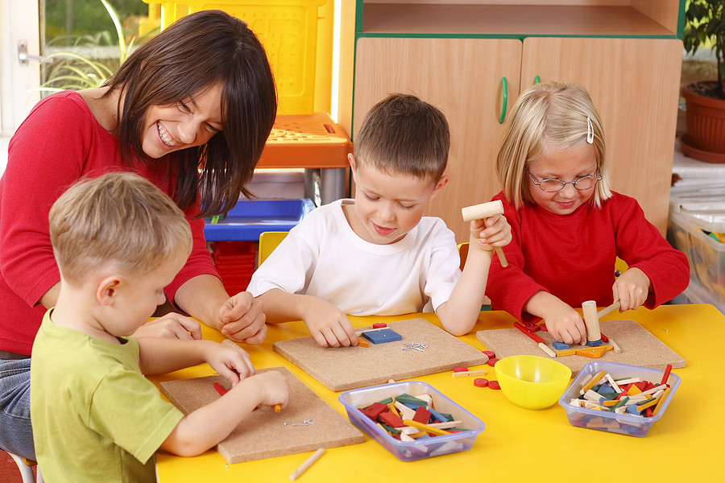
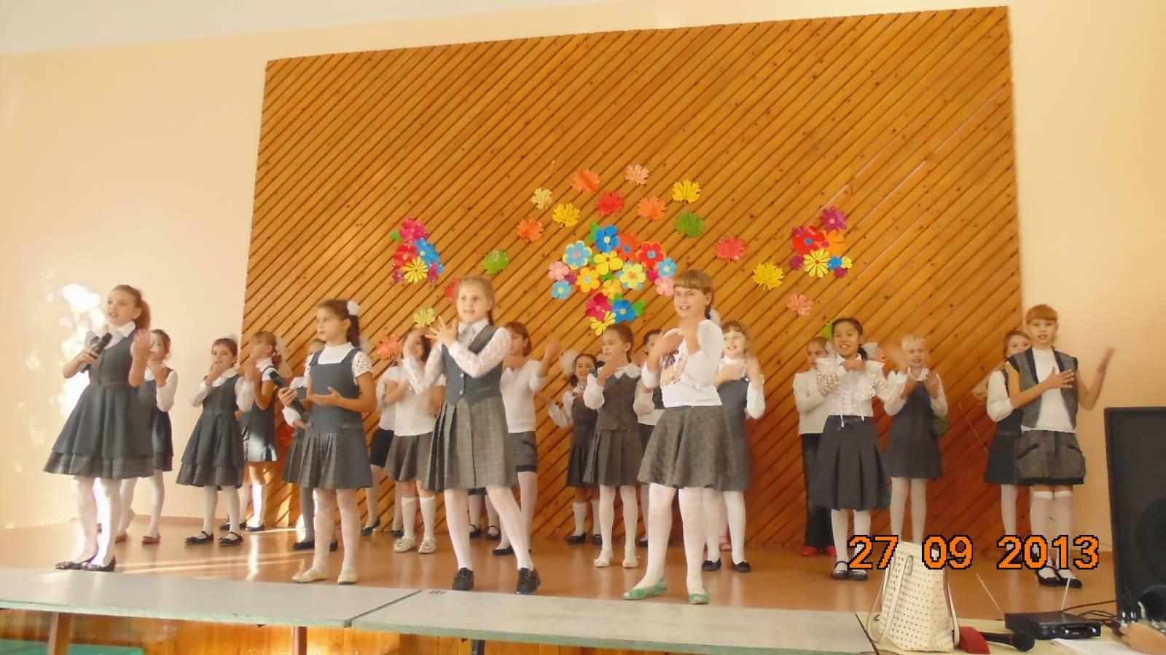
Технология сотрудничества предполагает:
1.Создание РППС совместно с детьми (пособия, игрушки, подарки к праздникам);
2.Совместная творческая деятельность:
игры, труд, концерты, праздники, развлечения, утренние сборы

Slide 8
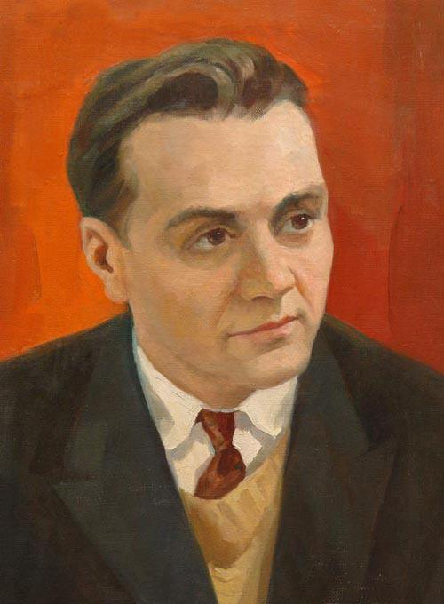
Игровая деятельность
Без игры нет и не может быть полноценного умственного развития. Игра — это огромное светлое окно, через которое в духовный мир ребенка вливается живительный поток представлений, понятий. Игра — это искра, зажигающая огонек пытливости и любознательноcти.
В. А. Сухомлинский

Slide 9
Игровая деятельность – подлинная социальная практика ребенка, его реальная жизнь в обществе сверстников. Поэтому актуальной является проблема использования игры в целях всестороннего развития ребенка, формирования его положительных качеств и социализации как члена общества.
Во время игровой деятельности у детей с нарушением интеллекта развивается речь: увеличивается объем словаря, совершенствуется грамматический строй речи, воспитанники учатся слушать, выражать свои потребности и чувства с помощью вербальных и невербальных средств общения.
В игре развиваются и отрабатываются необходимые двигательные умения, эстетические нормы и правила поведения. Игровая деятельность имеет огромное значение для формирования отношений в детском коллективе, формирования самостоятельности, положительного отношения к труду, формирования стереотипов поведения.
Игра оказывает большое влияние на психическое развитие ребенка, на становление его личности. Дети получают положительные эмоциональные впечатления от участия в самых разнообразных играх. И чем полнее и разнообразнее игровая деятельность, тем успешнее идет их развитие, реализуются потенциальные возможности и творческие проявления

Slide 10
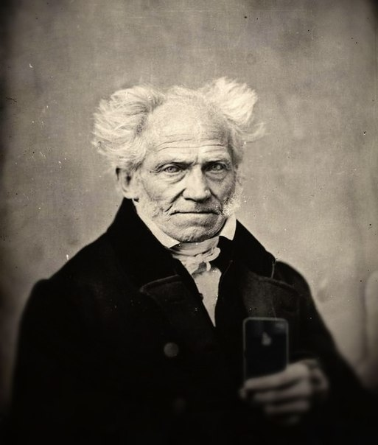
Здоровьесберегающие технологии
«Здоровье до того перевешивает все остальные блага жизни, что поистине здоровый нищий счастливее больного короля»
Шопенгауэр А.

Slide 11
Здоровьесберегающие технологиии – это системно организованная деятельность, направленная на защиту здоровья учащихся, педагогов, других специалистов школы от неблагоприятного воздействия факторов, связанных с образовательным процессом и пребыванием в школе.
Различают следующие типы здоровьесберегающих технологий:
Здоровьесберегающие (профилактические прививки, обеспечение двигательной активности, витаминизация, организация здорового питания)
Оздоровительные (физическая подготовка, физиотерапия, аромотерапия, закаливание, гимнастика, массаж, фитотерапия, арттерапия)
Технологии обучения здоровью (включение соответствующих тем в предметы общеобразовательного цикла)
Воспитание культуры здоровья (факультативные занятия по развитию личности учащихся, внеклассные и внешкольные мероприятия, фестивали, конкурсы и т.д.)
Выделенные технологии могут быть представлены в иерархическом порядке по критерию субъектной включенности учащегося в образовательный процесс.
•Внесубъектные: технологии рациональной организацииобразовательного процесса, технологии формированияздоровьесберегающей образовательной среды, организация здоровогопитания (включая диетическое) и т.п.
•Предполагающие пассивную позицию учащегося: фитотерапия,массаж, офтальмотренажеры и т.п. Предполагающие активную субъектную позицию учащегося различные виды гимнастки, технологии обучения здоровью, воспитание культуры здоровья.
«Здоровьеформирующие образовательные технологии», поопределению Н.К. Смирнова, - это все те психолого-педагогические технологии, программы, методы, которые направлены на воспитание у учащихся культуры здоровья, личностных качеств, способствующих его сохранению и укреплению, формирование представления о здоровье какценности, мотивацию на ведение здорового образа жизни.

Slide 12


